Slide 1











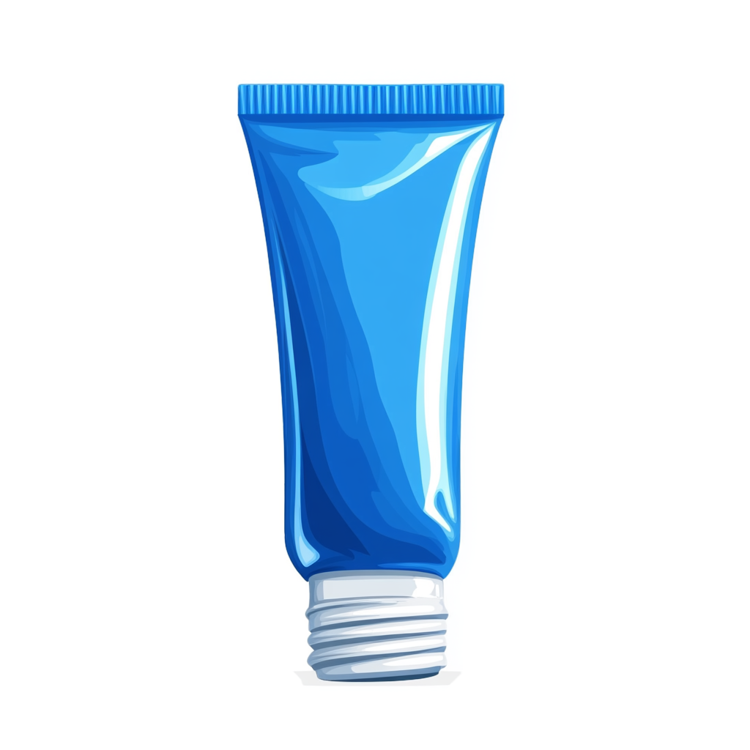
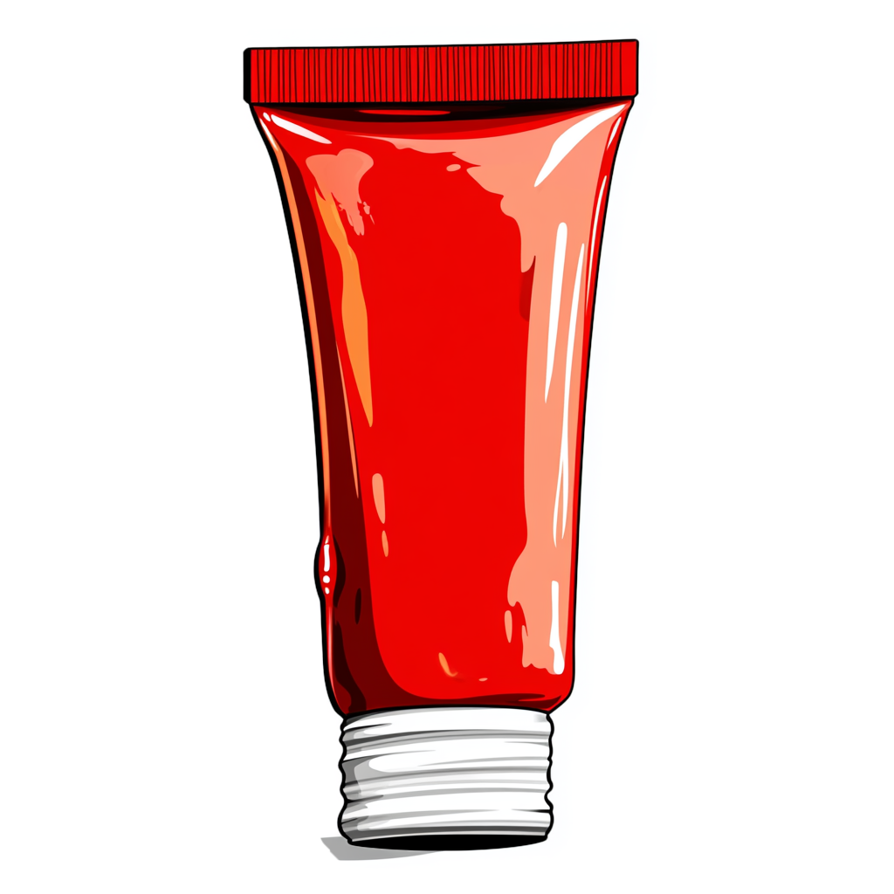

К
Б
Б
К
В
В
Р
Р
Н
М
М
К
К
Ш
Ш
Д
Д
Н
А
А
А
А
У
У
Н
Н
И
И
А
А
О
О
А
А
О
О
З
З
К
К
Г
К
К
Г
К
К
Т
Т
Р
Р
М
М
А
А
А
А
А
А
А
А

